Slide 1
Знакомство с баг репортом
© 2022 Компьютерная школа Hillel

Slide 2
План лекции
Баг репорт и когда он может быть обнаружен ?
Жизненный цикл бага
Атрибуты бага
Хорошие практики по написанию баг репорта

Slide 3
Баг репорт и когда он может быть обнаружен ?
© 2022 Компьютерная школа Hillel

Slide 4
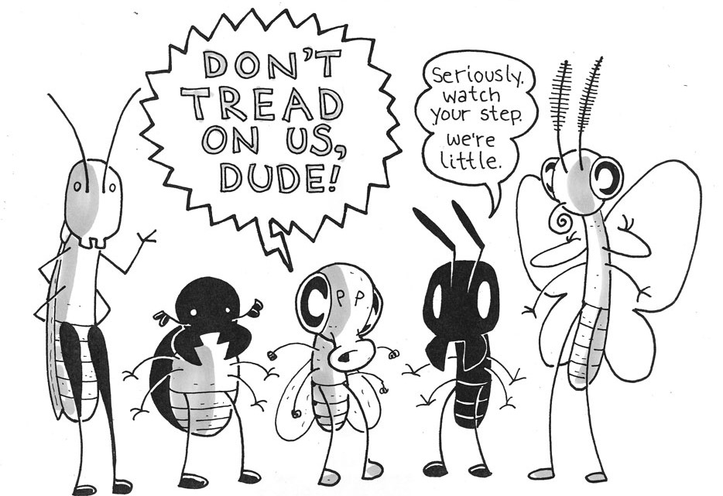
Давайте вспомним
Error - действие человека, которое приводит к неправильному результату работы программного обеспечения и может привести к появлению Defects (неисправности или ошибки) в программном коде.
Defects - несовершенство или недостаток рабочего продукта, если он не соответствует его требованиям и спецификациям.
Failure - отклонение компонента или системы от ожидаемого выполнения, эксплуатации или результата.

Slide 5

Цели баг репорта
Предоставлять разработчикам и стейкхолдерам информацию о любых
неблагоприятных событиях
Обеспечить QA менеджеров средством по отслеживанию качества работы
продукт и влияние на тестирование
Дает идеи для улучшения тестового процесса

Slide 6
Когда может быть обнаружен дефект
© 2022 Компьютерная школа Hillel

Slide 7

Когда может быть найден дефект ?
Поиск дефектов должен начинаться с самой первой стадии разработки ПО и продолжаться на протяжении всего ЖЦПО.
Мы можем обнаружить дефект:
При проведении статического тестирования.
При проведении динамического тестирования, при условии если хотя бы один юнит будет готов
A
B
D
C

Slide 8
Жизненный цикл бага
© 2022 Компьютерная школа Hillel

Slide 9
Жизненный цикл дефекта может варьироваться от организации к организации
© 2022 Компьютерная школа Hillel

Slide 10
New
Assign
Duplicate
Open
Rejected
Deferred
Fixed
Reopen
Retest
Closed

Slide 11
New
1
Дефект был создан QA инженером
Assign
2
Дефект был назначен на разработчика
Open
3
Разработчик начал работу над дефектом
Duplicate
4
Этот статус присваивается дефекту, если такой же уже был создан ранее.

Slide 12
Rejected
5
Дефект был отклонен по причине, что это не баг, его невозможно воспроизвести.
Deferred
6
Исправление дефекта может быть отложено на потом.
Fixed
7
Дефект исправлен.
Retest
8
Перепроверка дефекта после исправления.

Slide 13
Reopen
9
Дефект воспроизводится после исправления.
Closed
10
Дефект был закрыт.

Slide 14
Атрибуты бага
© 2022 Компьютерная школа Hillel

Slide 15
Атрибуты могут варьироваться от организации к организации
© 2022 Компьютерная школа Hillel

Slide 16
Id
Test object/component
Уникальній идентификатор бага. Присваивается каждому новому дефекту.
Идентификатор или название объекта тестирования.
Summary
Project
Краткое описание проблемы, явно указывающее на причину и тип ошибочной ситуации. В основном отвечает на вопросы Что? Где? Когда?
на какой проект мы заводим этот баг

Slide 17
Version
Platform(Environment)
Показывает конкретную версию в которой был найден дефект.
Описывает окружающую среду где был найден дефект.
Reporting person(Reporter)
Responsible person(Assign)
Человек который создал баг репорт.
Ответственный за исправление баг репорта.

Slide 18
Status
Requirement
Текущее состояние бага. Одно из значений жизненного цикла дефекта
Ссылка на требование, где была найдена проблема.
Test case
Attachments
Номер кейса по которому была найдена проблема.
Файл с логами, скриншот или любой другой документ, который может помочь прояснить причину ошибки или указать на способ решения проблемы.

Slide 19
Change history
Frequencies/Repeatability
История по изменению баг репорта
Как часто воспроизводится баг репорт
Suspected Cause
Date and time
Предполагаемая причина бага.
Время и дата заведения баг репорта

Slide 20
Severity
VS
Priority

Slide 21
Severity
Severity - это атрибут, характеризующий влияние дефекта на работоспособность приложения. Это степень, в которой дефект может повлиять на программное обеспечение.
Другими словами, он определяет влияние, которое данный дефект оказывает на
система.

Slide 22
Blocker/Fatal
Система крашится, теряются данные, нет возможности каким либо образом работать с приложением
Существенная неисправность, требования не соблюдены или
неправильно реализовано, неправильно работающая ключевая бизнес логика Приложение можно тестировать, с очень большими ограничениями
Critical/Very serious
Ошибка, часть основной бизнес логики работает некорректно. Требование неверно или частично выполнено. Тестовый объект можно использовать
с ограничениями.
Major/Serius
Minor/
Moderate
Незначительное отклонение, не нарушающая бизнес логику. Систему можно использовать без ограничений.
Тривиальная ошибка, не касающаяся бизнес логики приложения, плохо воспроизводимая проблема, малозаметная. Проблема, не оказывающая никакого влияния на общее качество продукта.
Trivial/Mild

Slide 23
Priority
Priority - это атрибут, указывающий на очередность выполнения задачи или устранения дефекта. Можно сказать, что это инструмент менеджера по планированию работ. Чем выше приоритет, тем быстрее нужно исправить дефект.

Slide 24
High
Ошибка должна быть исправлена как можно быстрее, т.к. ее наличие является критической для проекта.
Ошибка должна быть исправлена, ее наличие не является критичной, но требует обязательного решения.
Medium
Low
Ошибка должна быть исправлена, ее наличие не является критичной, и не требует срочного решения.

Slide 25
Description
Состоит из
Problem description - описание возникшей проблемы.
Steps to reproduce - шаги по воспроизведению баг репорта
Actual result - результат, полученный после прохождения шагов к воспроизведению
Expected result - ожидаемый правильный результат.

Slide 26
Хорошая практика по написанию баг репорта
© 2022 Компьютерная школа Hillel

Slide 27
Replicate it
1
необходимо убедится что дефект воспроизводится как минимум несколько раз.
Isolate it
2
это значит что дефект нужно привести к минимальному количеству шагов воспроизведения.
Generalize it
3
попытайтесь обобщить ошибку. Описать все OS или browser на которых она воспроизводится.
Externalize it
4
подход заключается в более широком осознании на что может повлиять дефект и что он еще может затронуть.

Slide 28
Maximize it or investigation
5
попробуйте исследовать ошибку возможно это только часть дефекта
Say it clearly and dispassionately
6
баг репорты должны быть максимально точными и беспристрастными.
7
Никогда не ставьте диагноз, лучше опишите симптом
8
Не делайте поспешных выводов

Slide 29
Чего не стоит делать при напсиании баг репортов ?
© 2022 Компьютерная школа Hillel

Slide 30
Обобщенное описание
1
Старайтесь избегать слов incorrect work/correct work
2
Завышение приоритета
Трактование требований на основе личных предпочтений
3
Повторное открытие старых баг репортов, для новых ошибок с похожими симптомами.
4

Slide 31
ANY QUESTIONS ?

